Slide 1

Curso Básico CRM

Slide 2
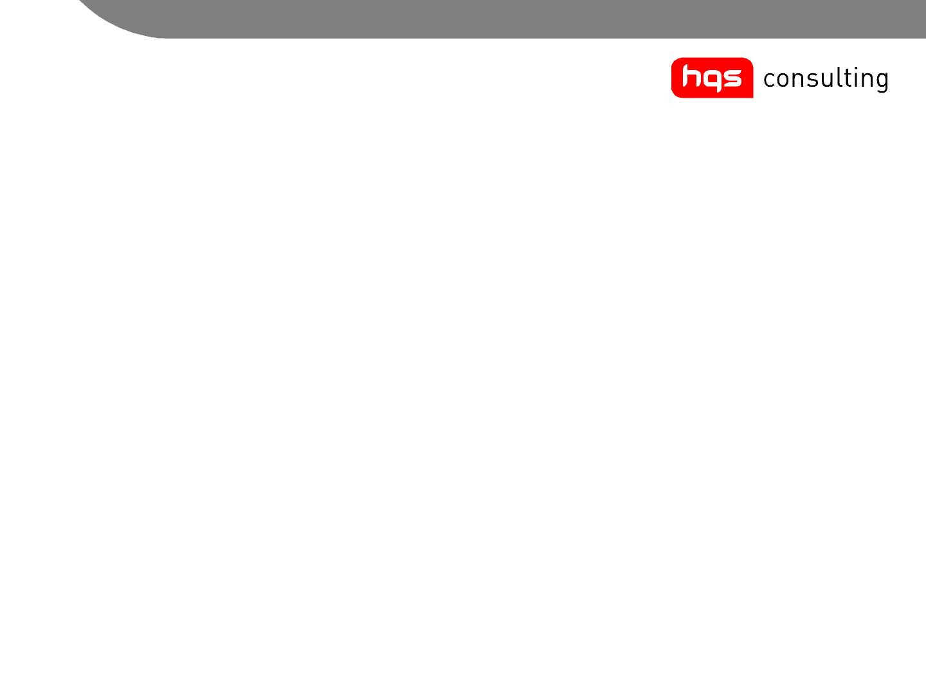
TÓPICOS
Introdução
Arquitetura
Business Object Relationship Model - BORM Estrutura de Dados
Contact Methods - CM
Customer Data Model - CDM Estrutura de Dados
Principais usos do CRM
Principais diferenças no desenvolvimento: HRMS x CRM

Slide 3

INTRODUÇÃO
CRM
Customer Ralationship Management (CRM) é uma estratégia implementada para gerenciar as interações da empresa com os clientes, consumidores e prospects. Trata-se de usar a tecnologia para organizar, automatizar e sincronizar processos de negócio - principalmente as atividades de vendas, mas também as atividades de marketing, atendimento ao cliente e suporte técnico. Os objetivos gerais são encontrar, atrair e conquistar novos clientes, atender e manter aqueles que a empresa já tem, atrair ex-clientes de volta, e reduzir os custos de marketing e atendimento ao cliente. O CRM descreve uma empresa em toda sua estratégia de negócios, incluindo clientes internos, bem como outros departamentos. Medir e avaliar os relacionamentos com o cliente é fundamental para implementar essa estratégia.

Slide 4
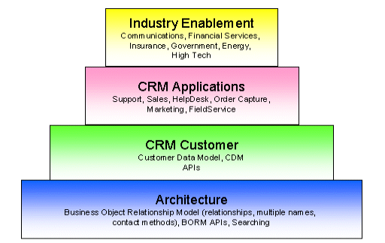
ARQUITETURA
Este modelo serve como base para definir os relacionamentos entre clientes, fornecedores, contatos ou qualquer outro objeto que faça parte do negócio. Ele permite que os aplicativos de CRM sejam configuráveis, flexíveis e extensíveis

Slide 5
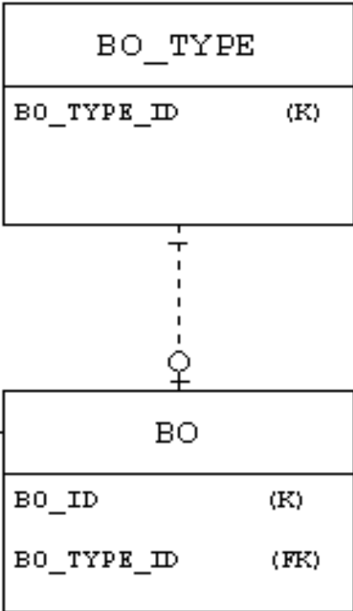
BORM - Estrutura de Dados
A tabela de Business Object (BO_TYPE) determina se um objeto é:
  1. Um Indivíduo ou
  2. Uma Organização ou
  3. Um objeto de Dados (uma transação ou uma entidade lógica)

Slide 6
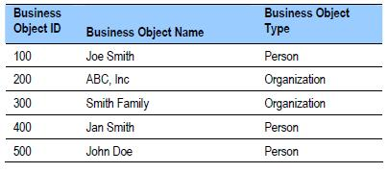
BO – Exemplo:

Slide 7
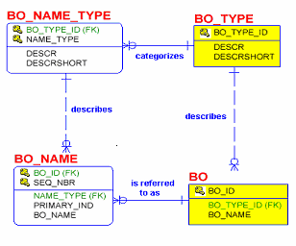
Names:
Um Business Object pode ter um ou mais nomes.
É possível definir diferentes Name Types para um mesmo BO.

Slide 8
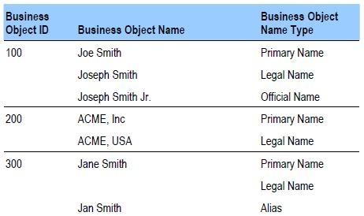
Names – Exemplo:

Slide 9
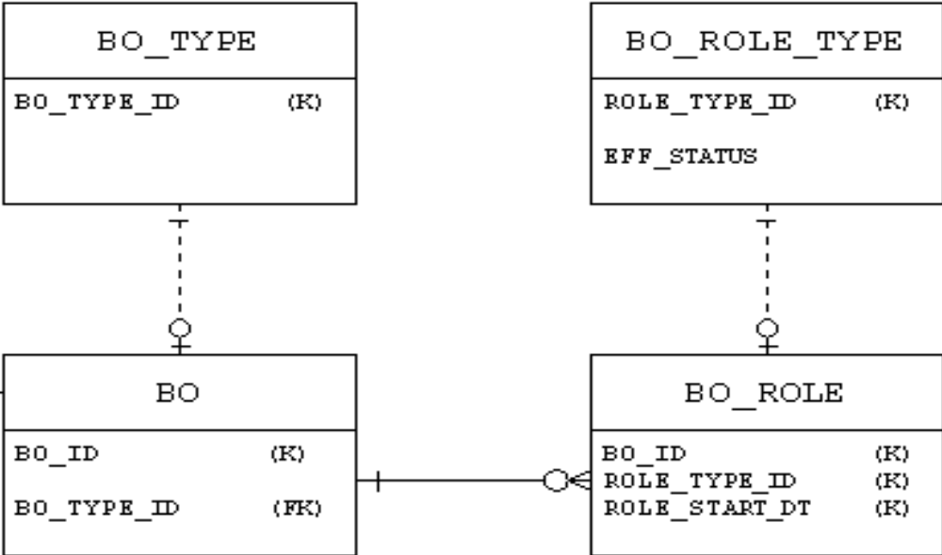
O próximo passo é definir quais papéis (funções) os BOs podem executar:
A tabela BO_ROLE_TYPE é uma tabela de setup que define os vários papéis que os BOs podem executar no sistema.
A tabela BO_ROLE é uma tabela transacional que armazena as funções que cada Business Object executa.

Slide 10
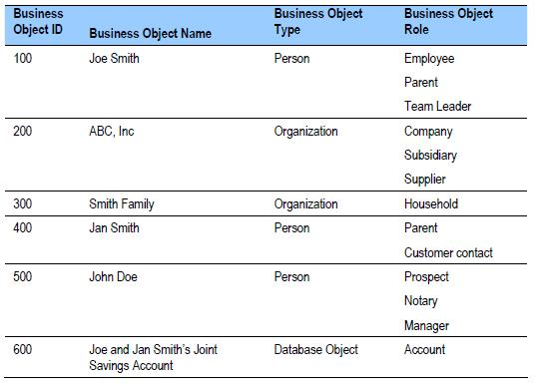
Papéis (roles) – Exemplo:

Slide 11
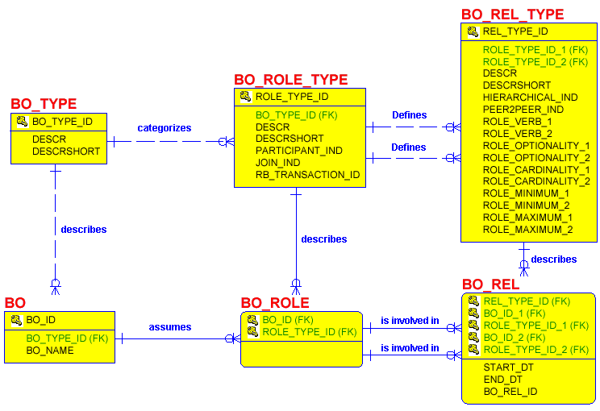
É necessário definir como os BOs interagem uns com os outros:
Isto é feito definindo-se os tipos de relacionamento e então, ligando os Business Objects juntos usando os relacionamentos.

Slide 12
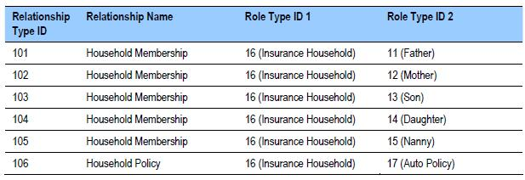
Relacionamentos – Exemplo:

Slide 13
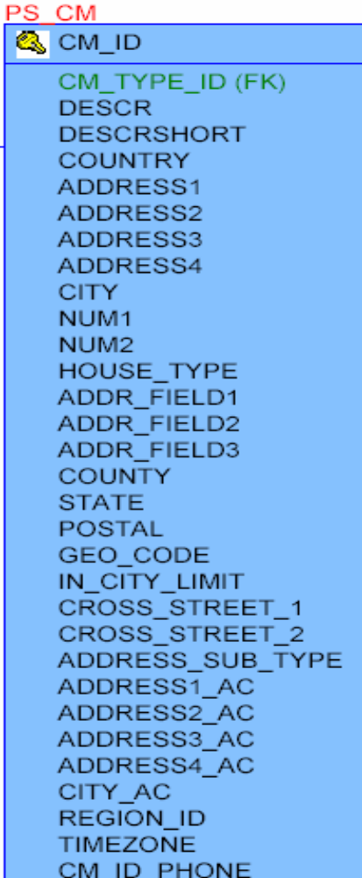
Métodos de Contato - CM:
Todos os Business Objects devem ter Métodos de Contato. Cada CM guarda diferentes dados de contato.
Os Métodos de Contato podem ser:
• Postal address
• Email address
• Telephone number
• Pager number
Todos são armazenados na mesma tabela: CM

Slide 14
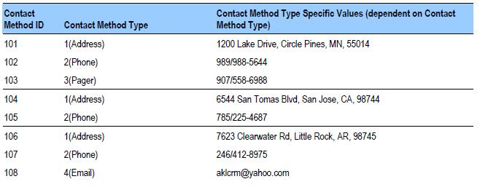
Contact Methods – Exemplo:

Slide 15
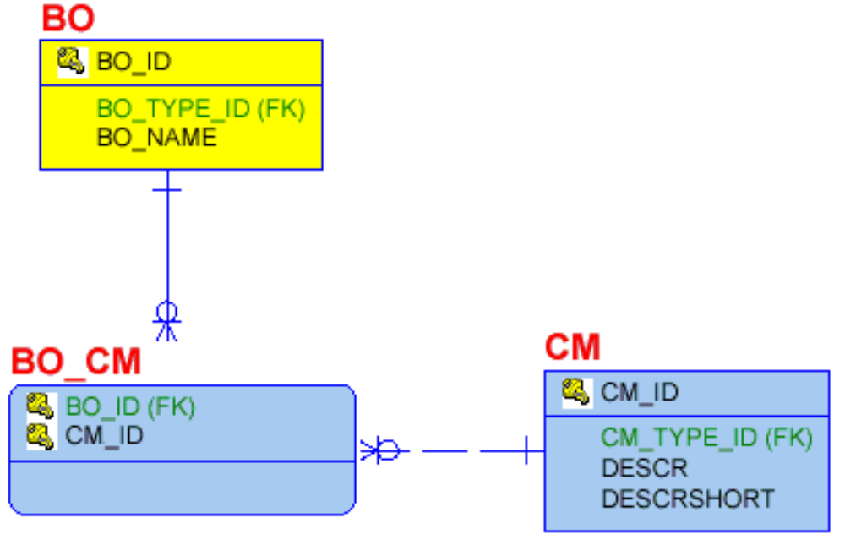
Relacionando Contact Methods com Business Object:
Um Business Object pode ter um ou mais Contact Methods.
Isso é feito através do relacionamento na entidade Business Object Contact Method – Tabela BO_CM.

Slide 16
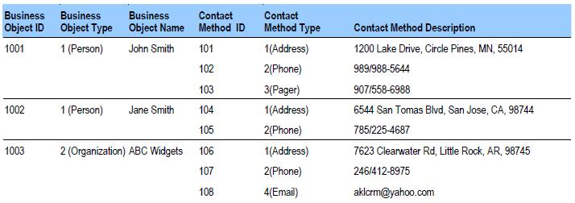
BO x CM – Exemplo:

Slide 17
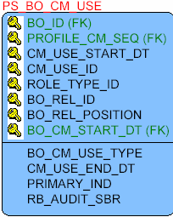
Métodos de Contato - Uso:
A tabela BO_CM_USE junta todas as roles, usos e relacionamentos que um BO pode ter. Todos os ROLE_TYPE_ID, BO_REL_ID, e CM_USE_ID nos permitem definir exatamente como um método de contato particular é utilizado por um determinado Business Object.

Slide 18
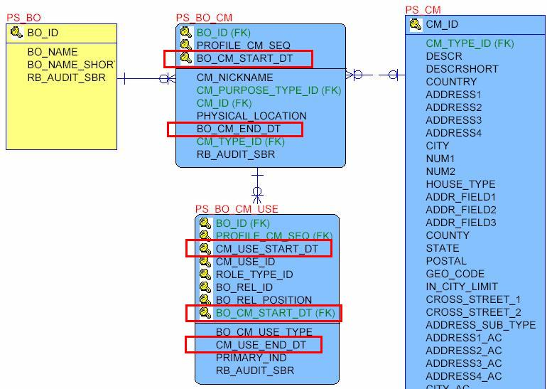
Data Efetiva para os Métodos de Contato:
Nas tabelas BO_CM, BO_CM_USE, BO_ROLE e BO_REL são utilizados os critérios de Range de Data (Start e End Date) para que as alterações que ocorrerem nestas informações tenham seu período de validade controlado, e sejam mutuamente exclusivas.

Slide 19
Customer Data Model - CDM:
Como o próprio nome já diz, o sistema de CRM gira em torno do Customer (Cliente).
As entidades lógicas do Customer suportadas por este modelo são:
Company
Site
Contact
Consumer
Worker
Business Contact

Slide 20
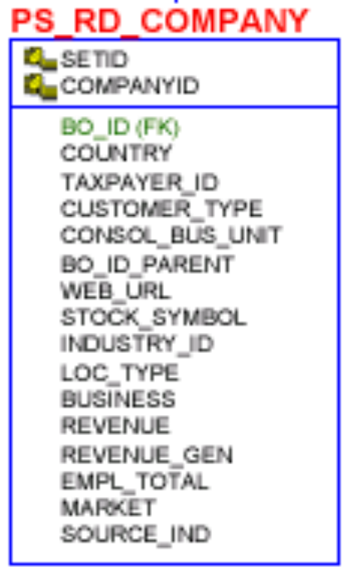
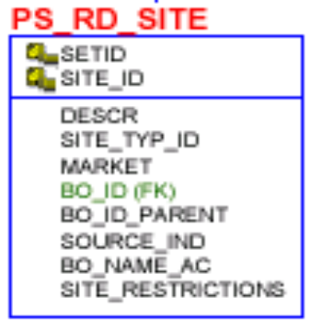
Company - Empresa:
Uma Empresa é uma organização que também pode ser um Cliente.
Site:
Um Site é um Local Físico ou uma Subdivisão Lógica de uma Empresa.
Para os Aplicativos de CRM, um Site deve ter uma Empresa Pai:
Contact - Contato:
Um Contato é uma pessoa que pode conduzir os negócios como um
representante de outra entidade (como uma Empresa ou Site).
- Worker:
O trabalhador é um empregado da entidade Empresa (Company)
- Consumer:
O consumidor é um Cliente (Customer) individual

Slide 21
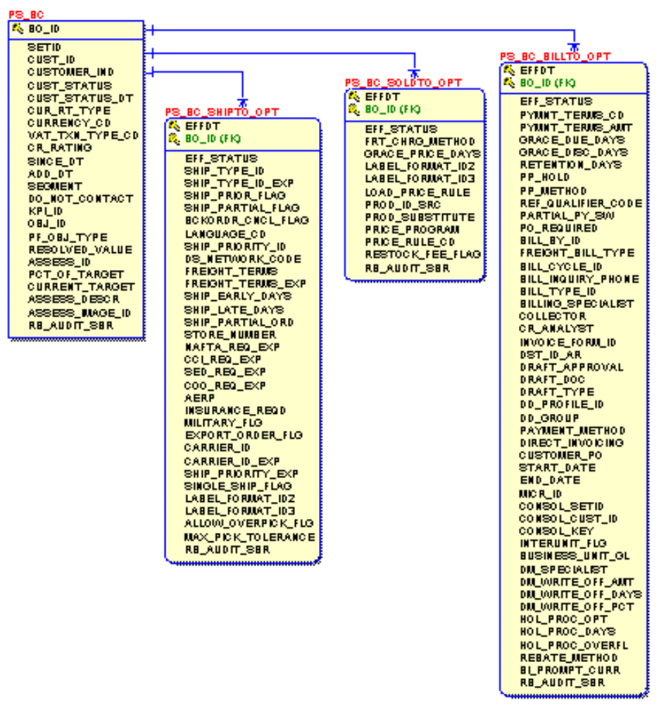
- Business Contact:
Os Clientes compartilham muitos
atributos em comum, como
informações de Vendas, Contas e
Entregas. Para implementar os
dados de clientes e consistências
lógicas, as informações do Cliente
são agrupadas no objeto Business
Contact. O Business Contact
representa um Customer no
Peoplesoft CRM.
As Companies, Sites, Contacts,
Consumers e Workers são partes
do objeto Business Contacts.
Todas estas são Entidades do
Cliente.

Slide 22
Principais usos do CRM
- Cadastro de Business Object:
Menu Principal > Customers CRM > Business Object
- Cadastro de Pessoas:
Menu Principal > Customers CRM > Add Person
- Cadastro de Empresas:
Menu Principal > Customers CRM > Add Company
- Cadastro de Parceiros:
Menu Principal > Customers CRM > Add Partnership
- Cadastro de Clientes:
Menu Principal > Customers CRM > Add Client
- Cadastro de Sites:
Menu Principal > Customers CRM > Add Site
- Link para cadastros Geral (direciona para todos os tipos de cadastros de BO):
Menu Principal > Customers CRM > Quick Create

Slide 23
Principais usos do CRM
- Cadastro de Produtos:
Menu Principal > Products CRM > Product Definition
- Criação de Ofertas:
Menu Principal > Marketing > Manage Offers
- Criação de Público / Listas:
Menu Principal > Marketing > Manage Audiences
- Criação de Campanhas / Atividades:
Menu Principal > Marketing > Marketing Programs
- Informações de Telemarketing:
Menu Principal > TeleSales
- Cadastro de Ordens de Compra e Cotações:
Menu Principal > Orders and Quotes
- Cadastro de Preços:
Menu Principal > Pricing Configuration

Slide 24
Principais usos do CRM
- Cadastro de Atendimentos (Reclamações / Solicitações / Informações):
Menu Principal > (Support / Analyst Service Center / HelpDesk) > Add Case
- Cadastro de Solicitação de Serviços:
Menu Principal > FieldService > Add Service Order
- Informações de Solução dos Atendimentos:
Menu Principal > Solutions
- Informação completa de Dados Cadastrais e Históricos do Cliente:
Menu Principal > Customer 360-Degree View

Slide 25
Principais diferenças no desenvolvimento: HRMS x CRM
HR | CRM
Campos / Tabelas
Principal campo para cadastrar e relacionar um Funcionário: EMPLID Principal tabela do Funcionário: PS_JOB | Principal campo para cadastrar e relacionar um Cliente: BO_ID Principal tabela do Cliente: PS_BO
Data Efetiva
Data Efetiva utilizada nas tabelas: Campo EFFDT | Data Efetiva utilizada nas tabelas: Range de Datas – Start Date e End Date
SETID e BUSINESS_UNIT
Os campos SETID e BUSINESS_UNIT são utilizados como atributos nas tabelas | O campo SETID é a chave principal das tabelas de definição do CRM. O campo BUSINESS_UNIT é chave das tabelas de cadastro para identificar em qual Unidade de Negócio esta informação será utilizada

Slide 26
Principais diferenças no desenvolvimento: HRMS x CRM
HR | CRM
Dados
Maior cadastro aproximado de 200.000 funcionários (registros) | Maior cadastro aproximado de 50.000.000 clientes (registros)
Processamentos
Utilização de Application Engine para a maioria dos processamentos | Utilização de PL/SQL e Scripts de Banco de Dados para processamentos de alta performance
Auditorias
Para utilizar auditoria, devem ser criadas novas tabelas com as mesmas chaves da tabela original, e relacioná-las através do Application Designer | A Subrecord RB_AUDIT_SBR é compartilhada entre todas as tabelas de cadastro, assim a auditoria já existe nas tabelas originais, não precisando de customização
Customizações
É recomendado que não sejam incluídos novos campos nas tabelas originais do Peoplesoft. Deve-se criar novas tabelas para inclusão de novos atributos | As customizações devem ser analisadas pois existem muitos relacionamentos entre tabelas. Novos atributos podem ser inseridos nas tabelas originais, evitando a criação de novas tabelas que podem ficar sem relacionamentos adequados, deixando o Banco de Dados sobrecarregado.

Slide 27


Slide 28


